Slide 1
Text detection and recognition
Zhixing CAO, Yuesong SHEN

Slide 2
Plan
Introduction
Détection du texte
Contour extraction et classification
Texte localisation
Caractères extraction
Reconnaissance du texte
Réseau de neurones
Chiffre et lettres recognition
Améliorations
Conclusion

Slide 3
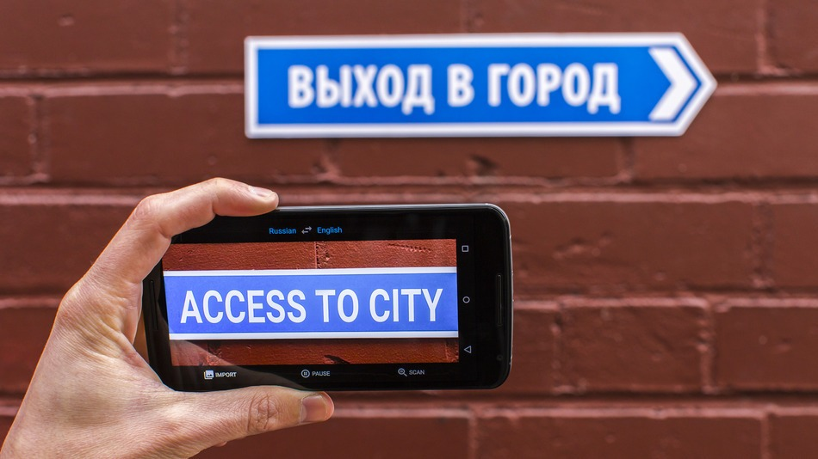
Introduction
Machine qui peut lire
ICDAR conférence (International Conference on Document Analysis and Recognition)
ICFHR compétition (International Conference on Frontiers in Handwriting Recognition)

Slide 4
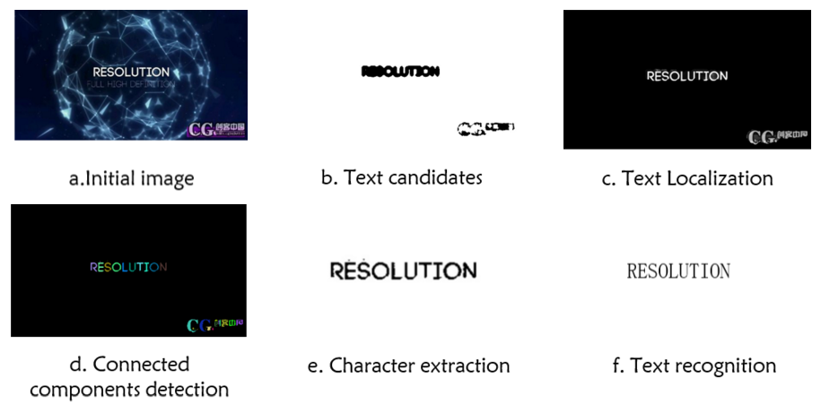
Pipeline

Slide 5
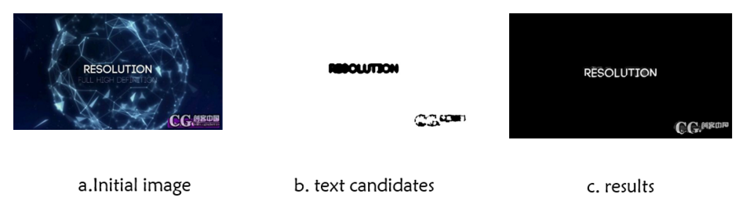
Détection du texte
Méthode basé sur le texture

Slide 6
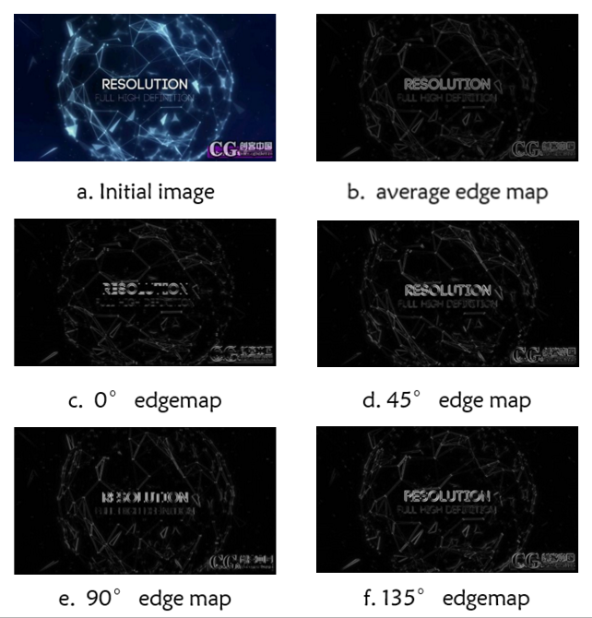
Détection du texte
Extraction de contour
Appliquer opérateur de Sobel pour les 4 directions.

Slide 7
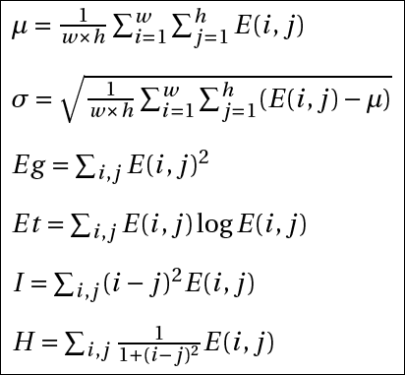
Détection du texte
Caractéristiques:
Moyenne
Variance
Energie
Entropie
Centre de gravité
Espérance
(définies pour chaque fenêtre glissante)

Slide 8
Détection du texte
Classification
K-means (k = 2) pour 4x6 = 24 caractéristiques

Slide 9

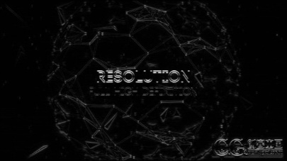
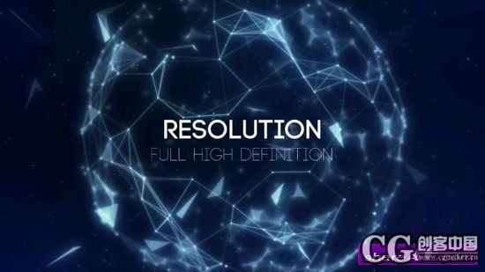

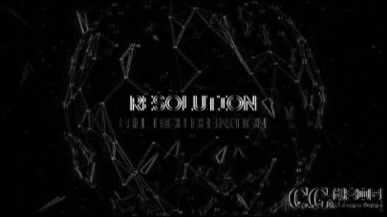
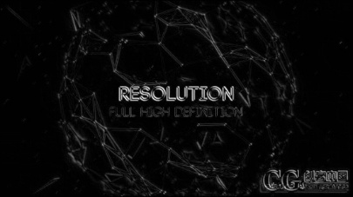
Bilan
Moyenne; Variance; Energie; Entropie; Centre de gravité; Espérance
Sobel
K-means
Caractéristiques
Initial Image
Texte candidates
Contours sur 4 directions

Slide 10

Post-processing
Processus morpholoqique
(Érosion & dilatation)
Elimination des zones non-textuelles par critères empiriques

Slide 11

Extraction de caractère
Détection de composante connexe
Algorithme de l’Union-Find
Distance_pixel = Distance_euclidienne + Différence_de_couleur

Slide 12
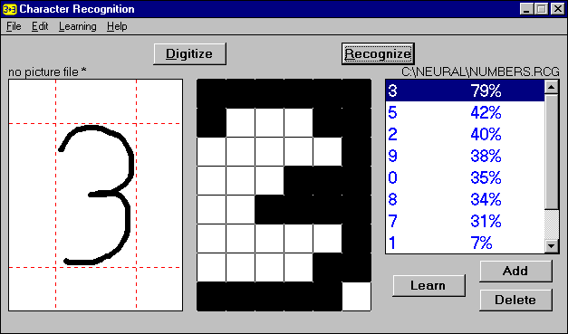
Reconnaissance de texte

Slide 13
Réseau de neurones
Couches cachées
(Hidden layers)
Couche d’entrée
(Input layer)
Couche de sortie
(Output layer)
+1
+1
+1
θ1
θ2
θ3

Slide 14
















Reconnaissance de chiffre et lettre
MINIST database et Chars74K dataset

Slide 15
Paramètres
MINIST:
6000 training data, 1000 test data, 1 couche cachée avec 200 nœuds, 30 itération
Chars74K:
45 images per chiffre/lettre, convolutional neural network (CNN)
64×64 pixels par image
45×62 vecteurs de taille 4096

Slide 16
Résultats
92% top une précision pour les chiffres
70% top une précision pour chiffres et lettres
90% top trois précision pour chiffres et lettres

Slide 17
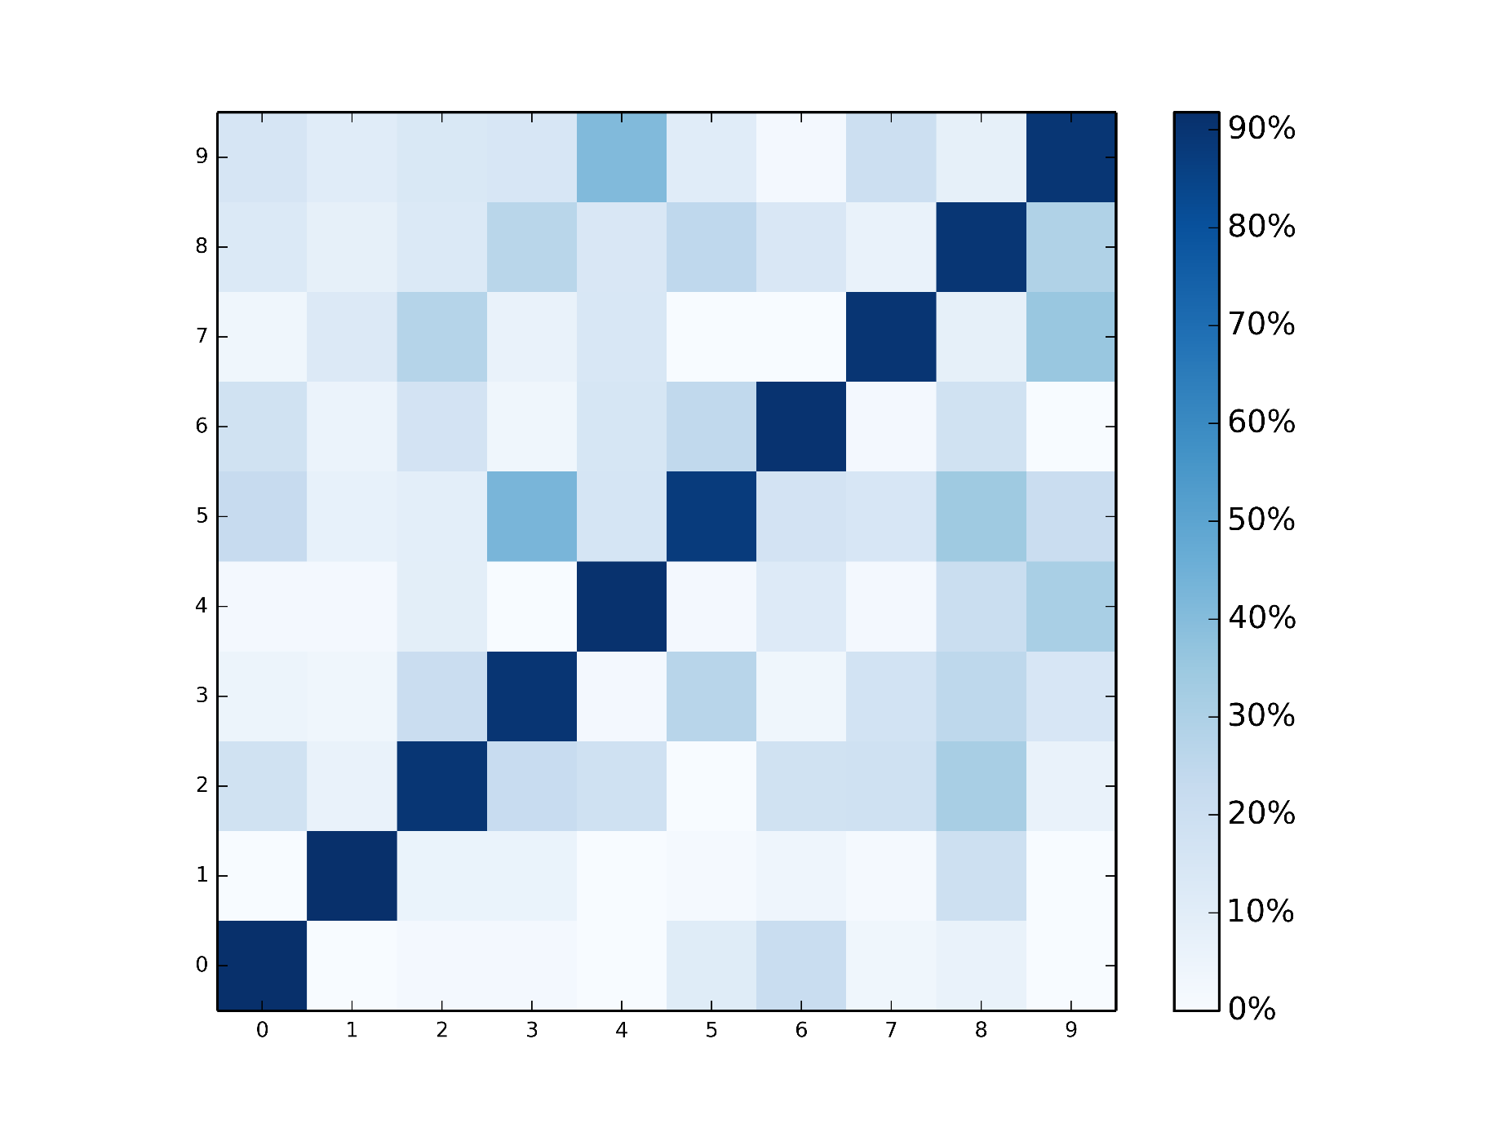
Confusion Matrix

Slide 18
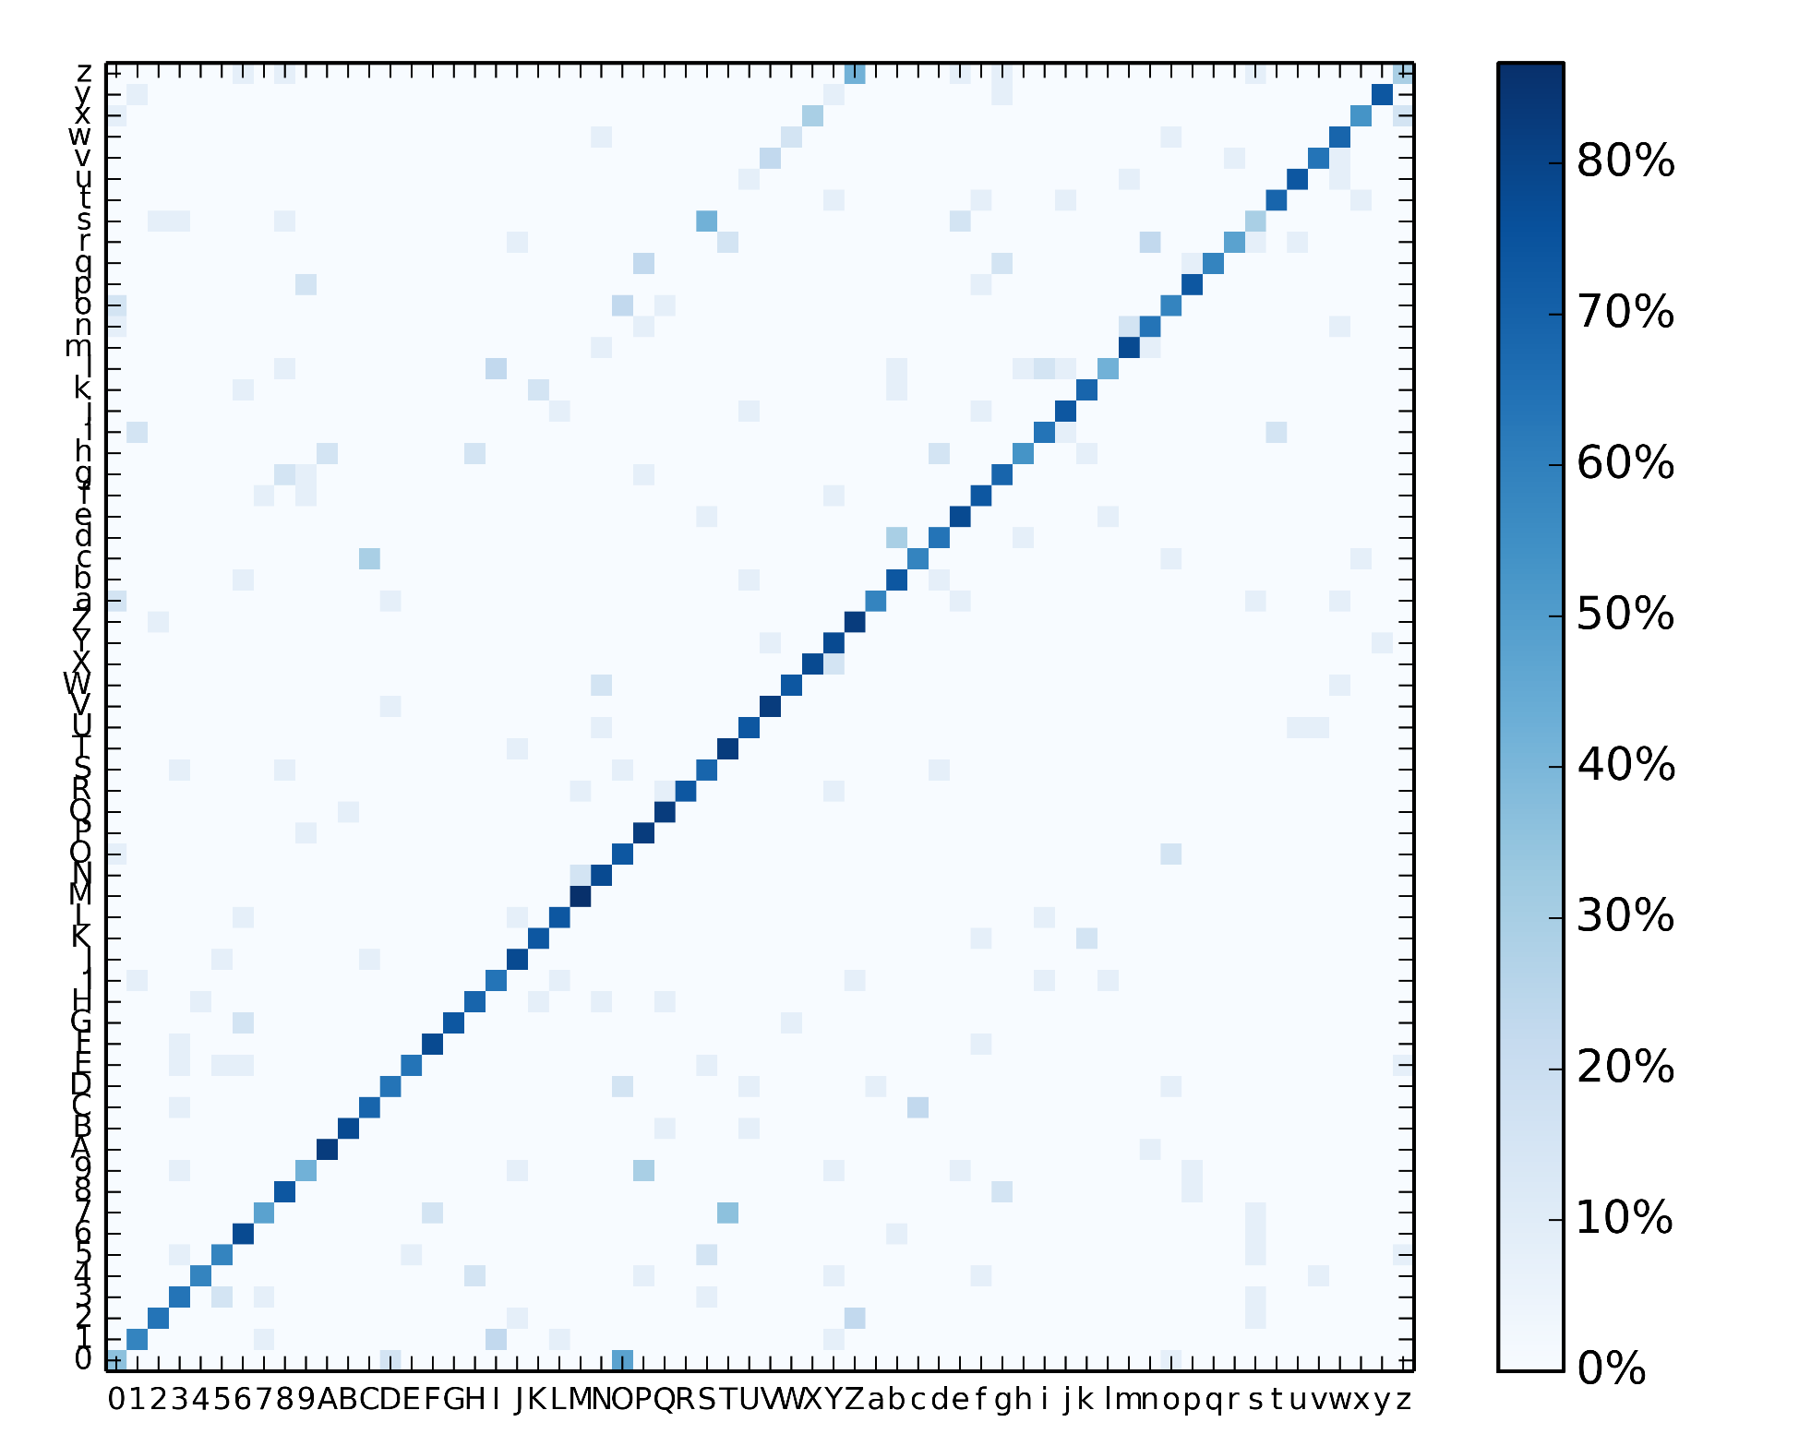

Slide 19
Améliorations
Reconnaissance des caractères plus compliqués
Reconnaissance global des caractères

Slide 20
Démo

